Slide 1
Программы

Slide 2
Содержание
Понятие программы
Наборы команд
Языки и компиляторы
Сборка программ
Загрузка и исполнение

Slide 3
Понятие программы

Slide 4
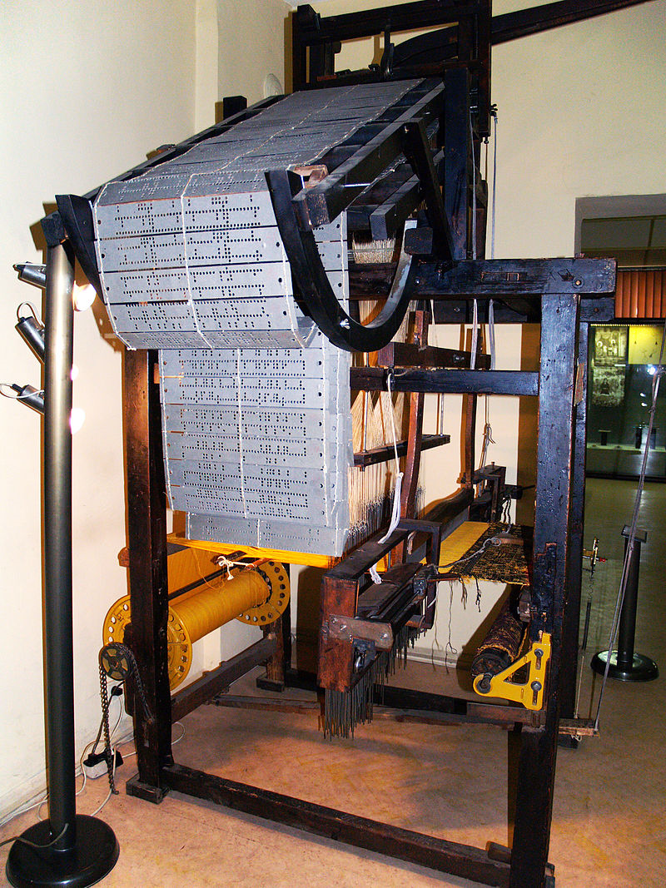
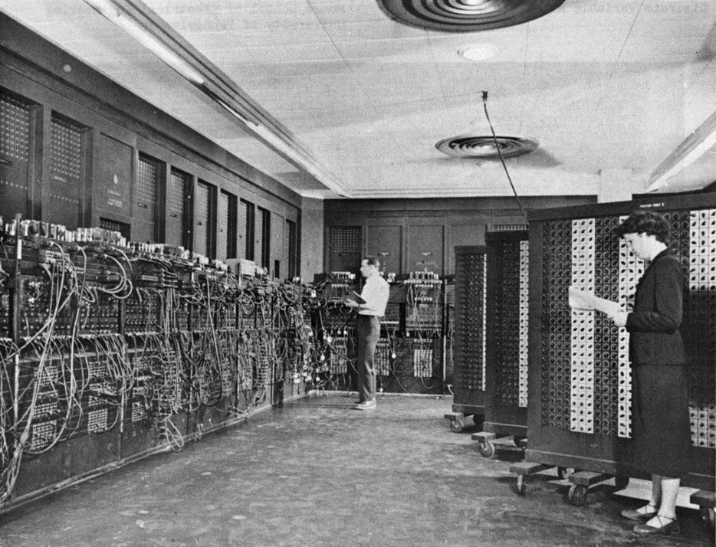
Первые «программы»
Жаккардовый ткацкий станок
Отверстия на перфокарте задавали узор
Нить поднята / не поднята
ENIAC
Коммутационная панель
Каждая перекоммутация == новый компьютер с «вшитой» программой

Slide 5
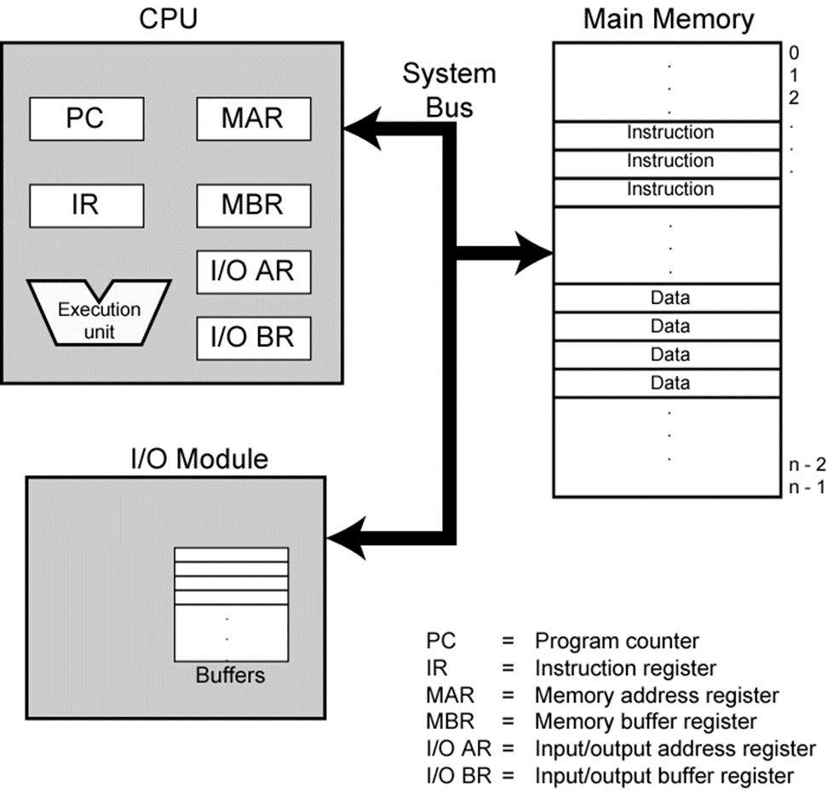
Системы на базе архитектуры “фон Неймана”
Команды и данные располагаются в основной памяти
CPU последовательно выбирает и исполняет команды
Исключение – команды перехода
Для общения с «внешним миром» - I/O Module

Slide 6
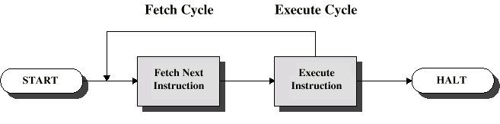
Выборка и исполнение инструкций

Slide 7
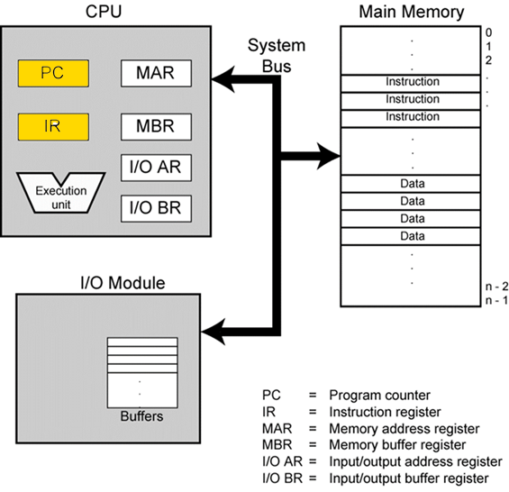
Fetch Cycle
Счетчик команд (Program Counter, PC)
хранит адрес следующей инструкции для извлечения
Процессор извлекает инструкцию по адресу в PC
PC - увеличивается
Инструкция загружается в регистр инструкций (Instruction Register, IR)
Процессор интерпретирует команду и исполняет её

Slide 8
Execute Cycle
Процессор – память
данные передаются между памятью и процессором
Процессор – I/O
Данные передаются между процессором и модулем I/O
Обработка данных
Арифметические и логические операции
Контроль выполнения
Переходы (альтернативные последовательности исполнения)

Slide 9
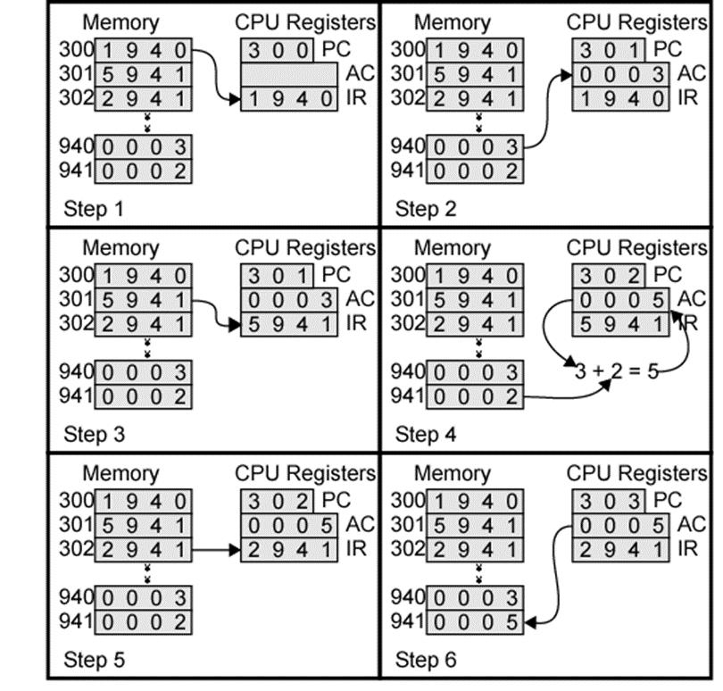
Пример исполнения программы
Fetch
Execute
Реализация сложения
3 + 2 = 5
Инструкции
Формат
КОП
1: Memory → AC
2: AC → Memory
5: AC + Memory → AC
КОП
Адрес

Slide 10
Наборы команд

Slide 11
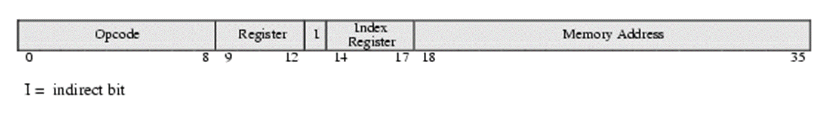
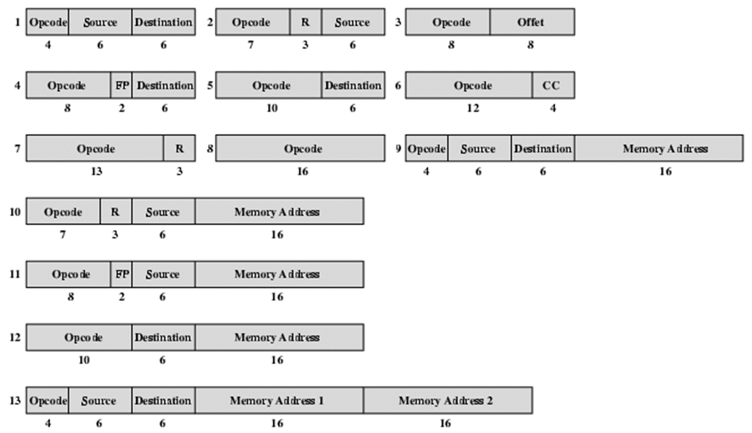
Форматы команд
PDP-10 36-bit fixed format
Определяет
состав и расположение частей команды
код операции
операнды
доп. флаги
длину
фиксированная/переменная
обычно кратно машинному слову
PDP-11 variable length format

Slide 12
Части инструкций
…
Код операции (КОП, Opcode)
Операнд
Операнд
Команда
Операнды

Slide 13
Число операндов | Пояснение | Примеры
0 | Операнды не требуются Все адреса/операнды заданы неявно (предопределены) | HALT – останов процессора NOP – пустая операция RETURN – вернуться из подпрограммы PUSH / POP – положить / снять со стека ADD – сложить 2 верхних элемента на стеке и вернуть результат на стек
1 | Унарная операция Второй операнд задан неявно (регистр, стек) | INC x – увеличить на 1 (x = x +1) CALL proc – вызвать процедуру по адресу proc JMP address – перейти на адрес address ADD x – прибавить x к аккумулятору (ACC = ACC + x)
2, 3 | Операнд 1, операнд 2, результат В 2-х адресных как правило результат задан неявно (например, один из исходных операндов) | ADD x, y, z – сложить x и y (z = x + y) DIV x, y – разделить x на y (x = x / y) MOVE x, y – переслать x в y (y = x)
4, 5, 6, … | Сложные режимы адресации Сложные инструкции обернутые в одну | INDEX b, I, h, s, i, a - вычислить адрес элемента массива b – адрес, I, h, s – верхний и нижний индексы, размер элемента i – индекс элемента, а — место, куда следует поместить вычисленный адрес.

Slide 14
Адресация (типы операндов)
Непосредственная (Immediate)
Прямая/Абсолютная (Direct)
Регистровая (Register)
Косвенная (Indirect)
Косвенная регистровая (Register Indirect)
Со смещением/индексная (Displacement/Indexed)
Стековая (Stack)

Slide 15
Непосредственная (Immediate)
Данные содержатся в самой команде (константа, литера)
ADD 3
INT 3
Instruction
Opcode
Literal

Slide 16
Абсолютная и регистровая (Direct/Register)
Instruction
Операнд содержит адрес памяти или номер (имени) регистра
ADD x, y
MUL reg1, reg2
Opcode
Address
Memory
Operand
Instruction
Opcode
Register
Registers
Operand

Slide 17
Косвенная (Indirect / Register Indirect)
Instruction
Операнд указывает на ячейку памяти (или регистр) которые содержат адрес переменной
ADD [a], x
MUL a, x, [reg1]
Opcode
Address
Memory
Pointer to operand
Operand
Instruction
Opcode
Register
Memory
Registers
Pointer to Operand
Operand

Slide 18
Косвенно-регистровый со смещением (Displacement/Indexed)
Конечный (эффективный) адрес вычисляется как сумма содержимого регистра и некоторого смещения
MUL [reg1 + a], 3
Разновидность:
Базово-индексный
Участвуют несколько регистров
База
Индекс
Instruction
Opcode
Register
Address
Memory
Registers
Pointer to Operand
+
Operand

Slide 19
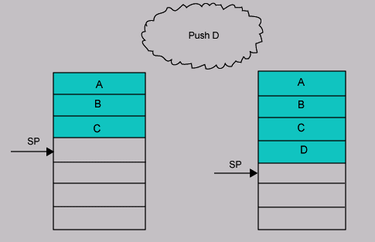
Стек
Все операции выполняются относительно неявно заданной вершины стека
PUSH D
ADD – сложить 2 операнда на вершине стека и вернуть результат на вершину

Slide 20
Прочие режимы
Адресация относительно счетчика команд
Смещение от текущей инструкции
Для команд перехода
…

Slide 21
Выравнивание и порядок байтов в словах
‭3735928559‬ = 0xDEADBEEF
Байты располагаются начиная со старшего
(big endian)
Выравненный по границе 32-разрядного слова (4 байта)
Считывается за одно обращение
DE
AD
BE
EF
02
12
85
06
DE
AD
BE
EF
00
00
00
00
0
1
2
3
4
5
6
7
0
1
2
3
4
5
6
7
Не выравненный
Требует 2 обращения
Байты располагаются, начиная с младшего
(little endian)
00
00
DE
AD
BE
EF
02
12
0
1
2
3
4
5
6
7
EF
BE
AD
DE
00
00
00
00
0
1
2
3
4
5
6
7

Slide 22
Управление порядком исполнения

Slide 23
Команды передачи управления
Переход (branch, jamp)
Прямой
По условию
Вызов/возврат из процедуры

Slide 24
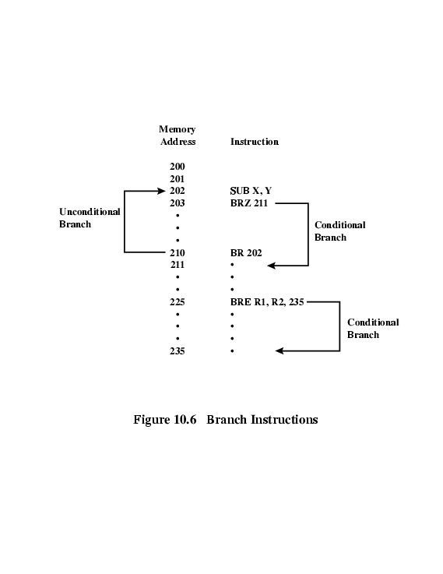
Переходы
Безусловный – всегда переходить по указанному адресу
Условный – только если выполняется некоторое условие (состояние процессора)

Slide 25
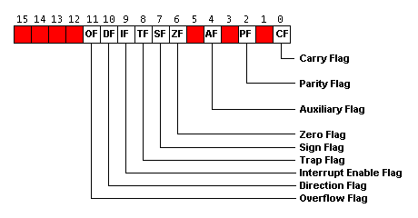
Условное выполнение
Процессор включает специальный регистр (status register, flag register, condition code register), который хранит текущий статус
Статус = набор бит-флагов
Наиболее частые флаги:
Flag | Name | Description
Z | Zero flag | Результат последний операции – 0.
C | Carry flag | В результате последней операции произошел вынос бита за пределы разрядной сетки (беззнаковое переполнение)
S / N | Sign flag / Negative flag | Результат последней операции – отрицательный
V / O / W | Overflow flag | Результат не вмещается в сетку знакового числа

Slide 26
Примеры команд условного перехода
condition or result | x86 | PDP-11, VAX | ARM (partly 6502) | equation
zero (implies equal for sub/cmp) | JZ; JNZ | BEQ; BNE | BEQ; BNE | Z = 1; Z = 0
negative (N), sign (S), or minus (M) | JS; JNS | BMI; BPL | BMI; BPL | S = 1; S = 0
arithmetic overflow (flag called O or V) | JO; JNO | BVS; BVC | BVS; BVC | O = 1; O = 0
carry (from add, cmp, shift, etc.) | JC; JNC | BCS; BCC | BCS; BCC | C = 1; C = 0
unsigned below (lower) | JB | BLO | BLO * | C = 1 (* C = 0)
unsigned below or equal (lower or same) | JBE | BLOS | BLS * | C = 1 || Z = 1
unsigned above or equal (higher or same) | JAE | BHIS | BHS * | C = 0
unsigned above (higher) | JA | BHI | BHI * | C = 0 && Z = 0
signed less than | JL | BLT | BLT | S ≠ O
signed less or equal | JLE | BLE | BLE | (S ≠ O) || Z = 1
signed greater or equal | JGE | BGE | BGE | S = O
signed greater than | JG | BGT | BGT | (S = O) && Z = 0

Slide 27
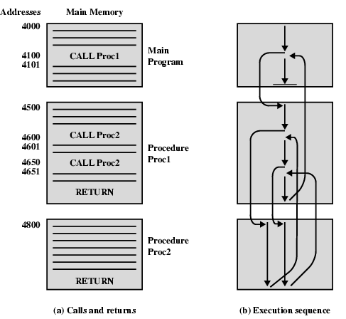
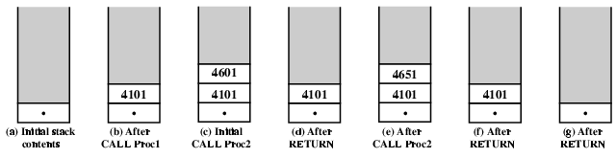
Вызовы процедур
Частный случай перехода
Сохраняет адрес для возврата в стеке

Slide 28
Языки и компиляторы

Slide 29
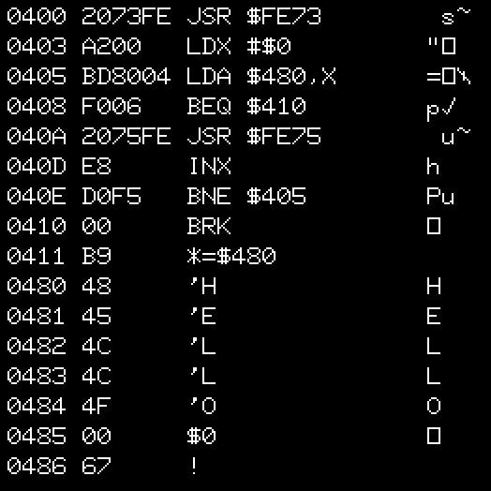
Машинные языки (машинные коды)
Сложно программировать
Значения КОП
Режимы команд (адресация)
Вычисление адреса
Сложно поддерживать (читать)

Slide 30
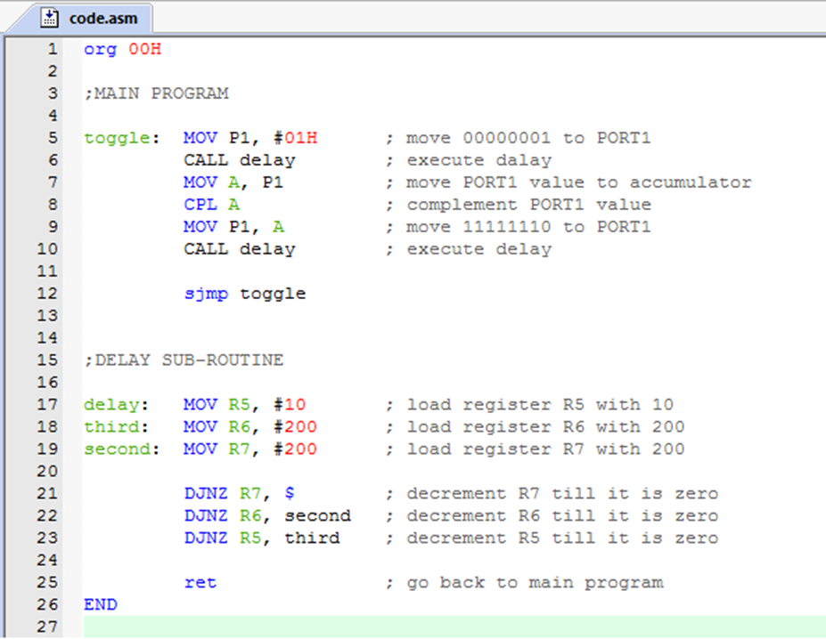
Язык ассемблера
Машинные команды
Мнемоники для КОП
Методы адресации
Вычисление адресов / смещений
Директивы
Определения данных
Псевдо-команды
Макросы
Элементы структурных языков

Slide 31
ЯВУ
High level instruction
Expression
Statements
Abstractions
OOP
Optimizations
if (n!=0) return 0;
mov edx, [esp+8]
cmp edx, 0
jnz @next
mov eax, 0
ret
@next:
; some other code

Slide 32
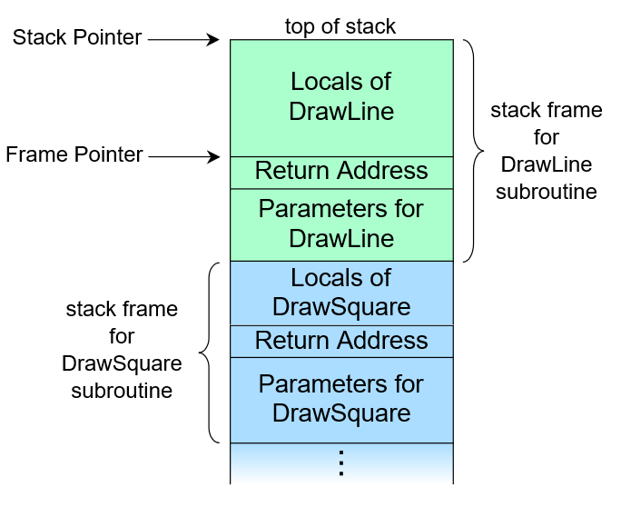
Передача параметров
Регистры
Стек
Стековый фрейм (зависит от машины):
Адрес возврата
Переданные параметры
Локальные переменные
Регистры процессора

Slide 33
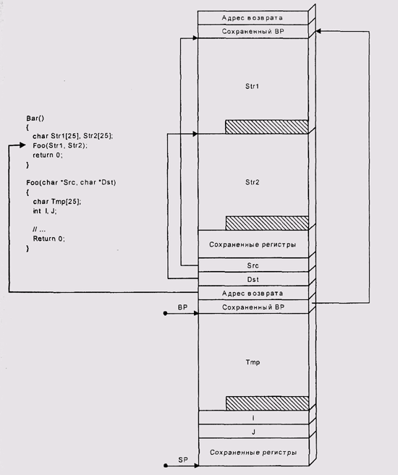
Пример
Bar() вызывает Foo()
Регистры
SP – Stack Pointer
BP – Base Pointer (указатель на текущий Stack Frame)

Slide 34
Сборка программ

Slide 35
Компиляция, компоновка, загрузка
Процесс в памяти
Объектный модуль 1
Программа
Компилятор
Компоновщик
Исполнимый модуль
Загрузчик
Объектный модуль 2
Статическая библиотека
Динамическая библиотека

Slide 36
Программа и внешние зависимости
#include <stdio.h> #include <math.h> int main() { double a = sqrt(4); printf("Hello, world %e", a); }
math.lib
stdio.lib

Slide 37


Static and Dynamic linking
Main
program
Function
Main
program
Function
Compiler
Compiler
Compiler + Linker
Compiler + Linker
*.obj
*.obj / *.lib
Linker
Process

Slide 38
Dynamic linking: Explicit and Implicit variants
SomeDLL.dll
Export table
SomeDLL.dll
? | GetGlobal
? | Clear
Kernel32.dll
… | …
GetGlobal | 0x6F751A
GetCheck | 0x93476F
Clear | 0x15FAB5
… | …
int main() { int t = GetGlobal(); // ... }
Code section
typedef int(*GetGlobalProc)(); int main() { GetGlobalProc pGetGlobal; HMODULE myDll = LoadLibrary(L"SomeDLL.dll"); pGetGlobal = (GetGlobalProc) GetProcAddress(myDll, "GetGlobal"); int t = pGetGlobal(); // ... }

Slide 39
Основные вопросы линковки
Procedure naming
Calling convention
Types, order and structure of arguments
Memory management convention (Кто очищает память)
Error handling

Slide 40
Procedure naming: Decorated Names
__declspec(dllexport) int GetGlobal() {}
__declspec(dllexport) int GetGlobal(int step) {}
ordinal hint RVA name
1 0 00001010 ?GetGlobal@@YAHH@Z
2 1 00001010 ?GetGlobal@@YAHXZ
extern "C" __declspec(dllexport) int GetGlobal() {}
__declspec(dllexport) int GetGlobal(int step) {}
ordinal hint RVA name
1 0 00001010 ?GetGlobal@@YAHH@Z
2 1 00001010 GetGlobal
Decorated Names

Slide 41
Procedure naming: ANSI and Unicode (in win32)
Any Win32 API functions, which have string arguments, presented in two variants
MessageBox()
ANSI
MessageBoxA()
Unicode
MessageBoxW()

Slide 42
Calling conventions
Direct order (left to right)
int Function(int arg1, char* arg2, long arg3);
Reverse order (right to left)
 | __cdecl | __stdcall
Stack cleanup | Caller | Callee
Parameter passing | In reverse order (right to left) | In reverse order (right to left)
Description | Default for C/C++ Allow a variable number of arguments | Win32 API
Samples | printf() | MessageBox()
Calling Conventions (MSDN)
Calling Conventions (Wikipedia)

Slide 43
Types, order and structure of arguments
Simple types (long, byte, …)
Arrays
Strings
Structures / Unions
Callback function

Slide 44
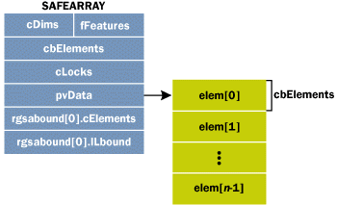
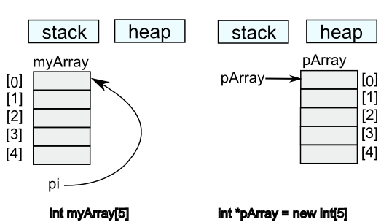
Arrays
C-style arrays
COM-style (SAFEARRAY)
HRESULT New1(SAFEARRAY( int ) ar);
HRESULT New2(SAFEARRAY( DATE ) ar);

Slide 45
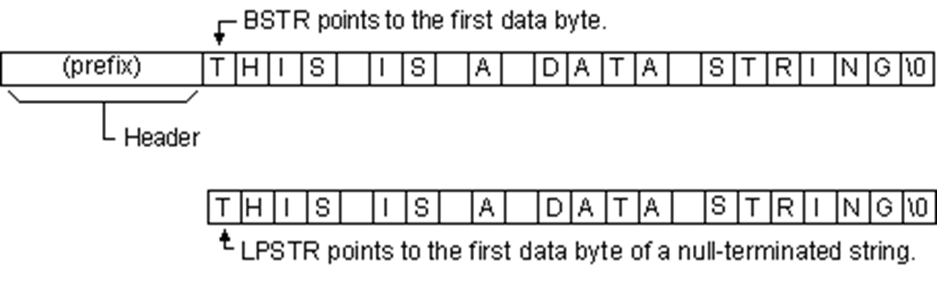
Strings
C-style strings
Null-terminated array of characters
A COM-style BSTR
with a prefixed length

Slide 46
Structures / Unions
Field order
Alignment
// Total size = 2 bytes, alignment = 2 bytes (word) _declspec(align(2)) struct
{ short a; // +0; size = 2 bytes };
0 | 1
a
// Total size = 24 bytes, alignment = 8 bytes (quadword) _declspec(align(8)) struct
{ int a; // +0; size = 4 bytes double b; // +8; size = 8 bytes short c; // +16; size = 2 bytes };
0 | 1 | 2 | 3 | 4 | 5 | 6 | 7 | 8 | 9 | 10 | 11 | 12 | 13 | 14 | 15 | 16 | 17 | 18 | 19 | 20 | 21 | 22 | 23
a |  |  |  |  |  |  |  | b |  |  |  |  |  |  |  | c
// Total size = 8 bytes, alignment = 8 bytes (quadword) _declspec(align(2)) union
{ char *p; // +0; size = 4 bytes short s; // +0; size = 2 bytes long l; // +0; size = 4 bytes };
0 | 1 | 2 | 3 | 4 | 5 | 6 | 7
p
s
l

Slide 47
Memory management conventions
Caller allocate and free memory
Callee allocate – caller free
Two-step: callee calculate, caller allocate and free
DWORD nameSize = 0; LPTSTR nameBuffer = NULL; BOOL res = GetComputerName(nameBuffer, &nameSize); nameBuffer = (LPTSTR)LocalAlloc(LPTR, nameSize); res = GetComputerName(nameBuffer, &nameSize); if (res) { wprintf(L"%s", nameBuffer); } else { printf("Some error"); } LocalFree(nameBuffer);

Slide 48
Error handling
HANDLE hFile = CreateFile(TEXT("one.txt"), GENERIC_READ, 0, NULL, OPEN_EXISTING, FILE_ATTRIBUTE_NORMAL, NULL); if (hFile == INVALID_HANDLE_VALUE) { printf("Could not open One.txt."); return; }
Return value
Error code / Result Code
Boolean
Handle (unknown handle)
Global Error state
GetLastError()
Exception mechanism
Own
Structured Exception Handling (SEH)
DWORD dw = GetLastError();
__try { SomeFunction(); } __except (EXCEPTION_EXECUTE_HANDLER) { printf("Executing SEH __except block\r\n"); }

Slide 49
Ваши вопросы

